Slide 1


স্বাগতম

Slide 2

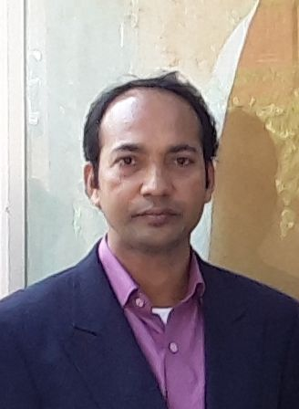
পরিচিতি
পিযুষ কান্তি সরকার
সহকারী শিক্ষক
বেতাগা ইউনাইটেড মডেল মাধ্যমিক বিদ্যালয়
বেতাগা, ফকিরহাট ,বাগেরহাট
ই-মেইলঃ Pijushsarkar71076@gmail.com

Slide 3

পাঠ পরিচিত
শ্রেণীঃ দশম
বিষয়ঃ সাধারন গণিত
অধ্যায়ঃ ১৬(পরিমিতি)
পাঠের বিষয়ঃ আয়তাকার ঘনবস্তু

Slide 4

শিখনফল
১। আয়তাকার ঘনবস্তু কি বলতে পারবে।
২। আয়তাকার ঘনবস্তুর কর্ণের সূত্র লিখতে পারবে।
৩। আয়তাকার ঘনবস্তুর দৈর্ঘ্য,প্রস্থ,উচ্চতা পরিমাপ করতে পারবে।
৪।আয়তাকার ঘনবস্তুর আয়তন নির্নয় করতে পারবে।
এই পাঠ শেষে শিক্ষার্থীরা......

Slide 5
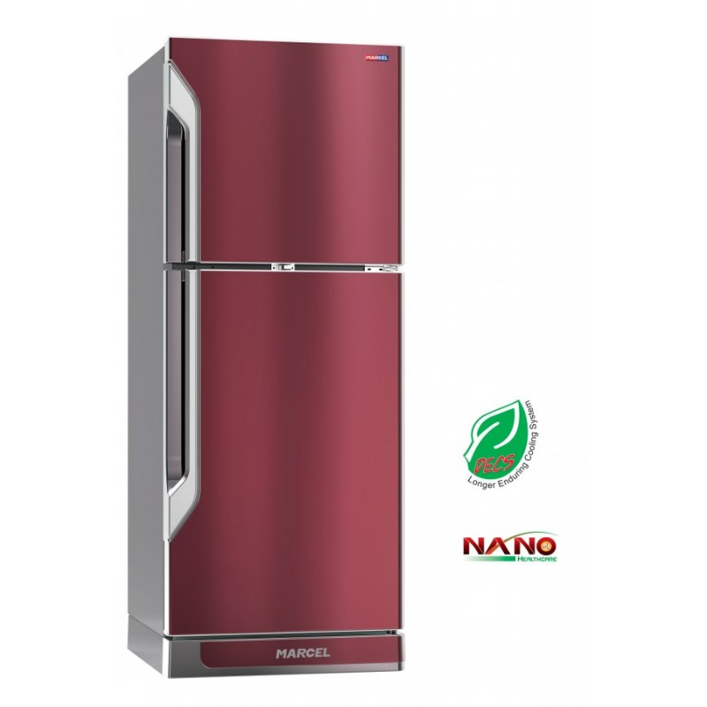

রেফ্রিজারেটর
সি পি ইউ

Slide 6

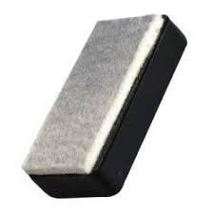

ডাস্টার
বই

Slide 7
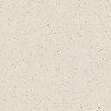
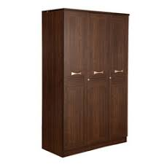
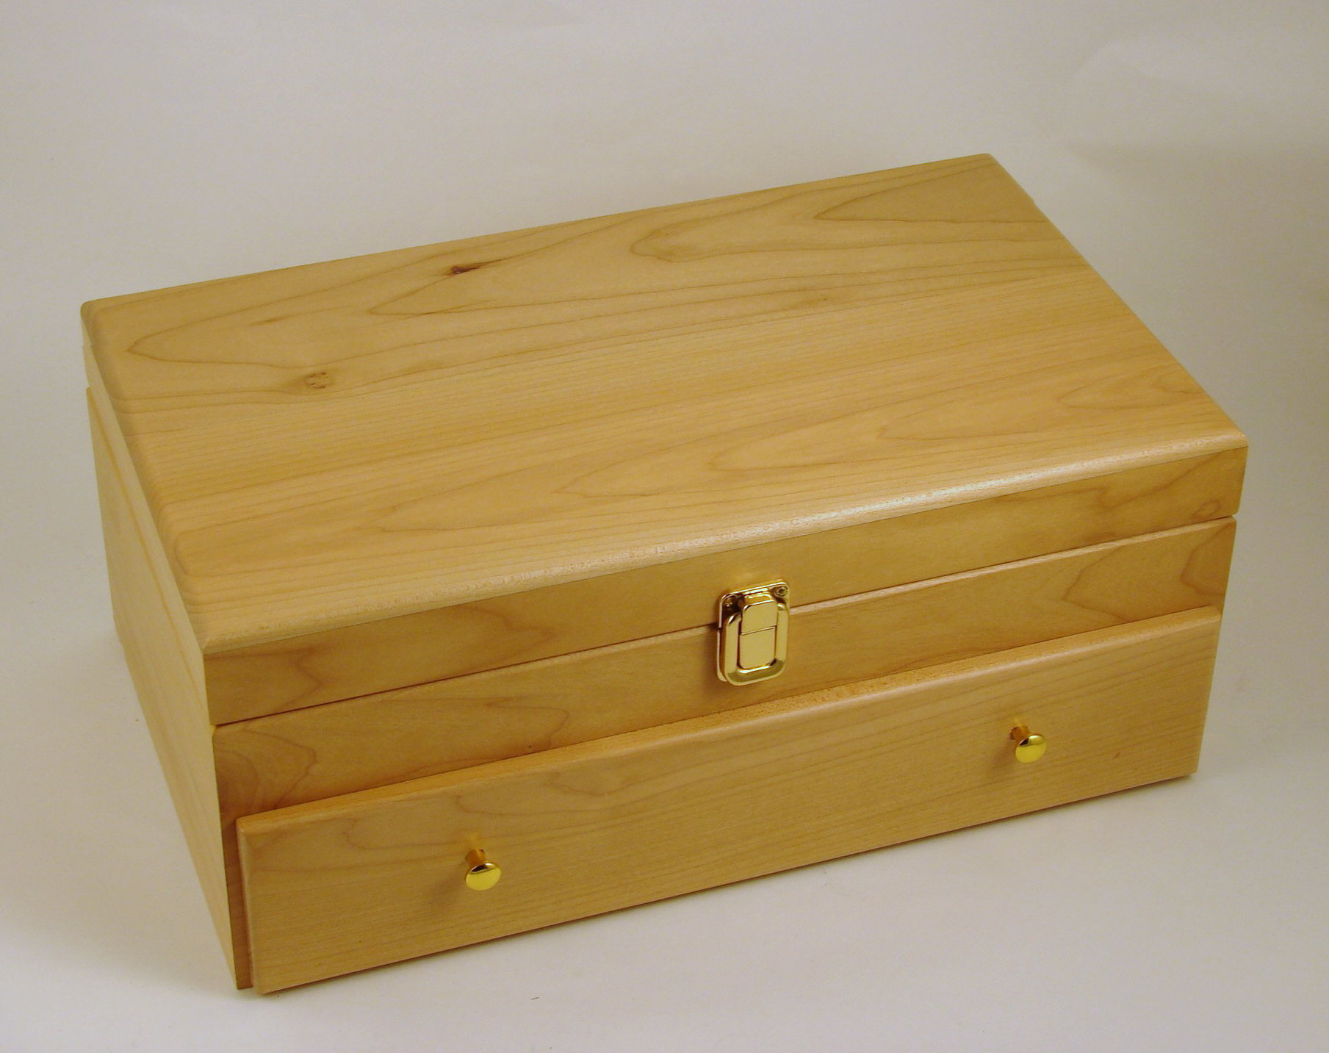
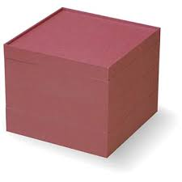
কাঠের বাক্স
আলমারি
আয়তাকার বাক্স

Slide 8
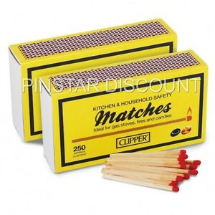

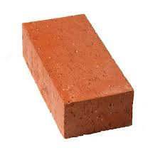
দিয়াশলাই
কার্টুন
ইট

Slide 9
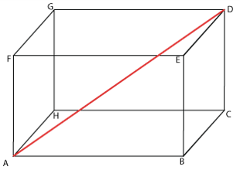
আয়তাকার ঘনবস্তু

Slide 10

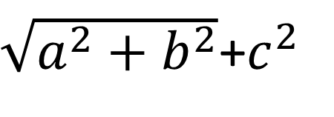
আয়তাকার ঘনবস্তু: তিন জোড়া সমান্তরাল আয়তাকার সমতল পৃষ্ঠ দ্বারা আবদ্ধ ঘনবস্তুকে আয়তাকার ঘনবস্তু বলে।
১। আয়তাকার ঘনবস্তুর দৈর্ঘ্য a, প্রস্থ b এবং উচ্চতা c হলে, কর্ণের দৈর্ঘ্য = একক ।
২। সমগ্র পৃষ্ঠের ক্ষেত্রফল = 2(ab+bc+ca) বর্গ একক।
৩। আয়তন = abc ঘন একক।
$\sqrt{a^{2}+b^{2}}$+$c^{2}$

Slide 11

a
c
b

Slide 12
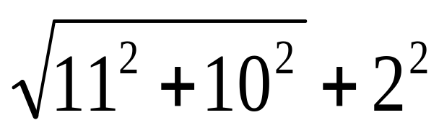
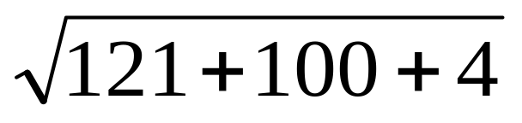
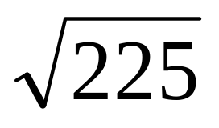
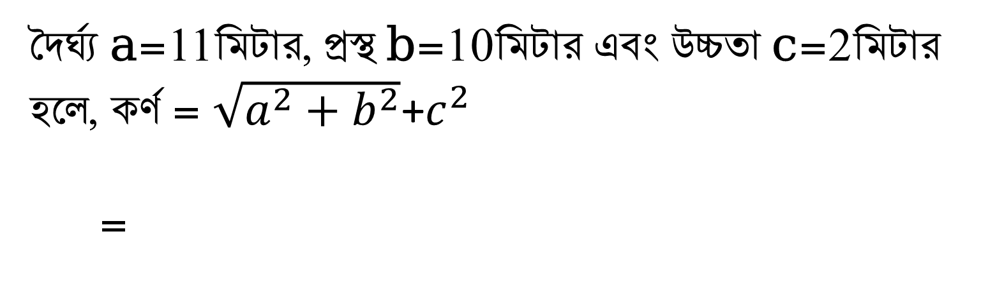
দৈর্ঘ্য a=11মিটার, প্রস্থ b=10মিটার এবং উচ্চতা c=2মিটার হলে, কর্ণ = $\sqrt{a^{2}+b^{2}}$+$c^{2}$
=
=
=
=15
কর্ণের দৈর্ঘ্য = 15মিটার

Slide 13
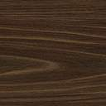
দলীয় কাজ
একটি আয়তাকার ঘনবস্তুর কর্ণ ২৫ মিটার, দৈর্ঘ্য 1৬ মিটার এবং প্রস্থ 1২ মিটার হলে, উচ্চতা নির্ণয় করো।

Slide 14
মূল্যায়ন
১।আয়তাকার ঘনবস্তু কাকে বলে ?
২।আয়তাকার ঘনবস্তুর মাত্রা কয়টি ?
৩।কর্ণ ও দুটি মাত্রা দিয়ে একটি অজানা মাত্রা বের কর।
৪।আয়তাকার ঘনবস্তুর আয়তন নির্নয় কর।

Slide 15
বাড়ীর কাজ
একটি আয়তাকার ঘনবস্তুর দৈর্ঘ্য 10 মিটার, প্রস্থ
8 মিটার এবং উচ্চতা 6 মিটার হলে এর সম্পূর্ণ
পৃষ্ঠের ক্ষেত্রফল কত ?

Slide 16

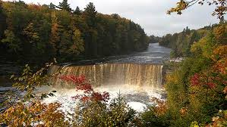
ধন্যবাদ

